Slide 1

『수학』 74~75쪽
놀이
방법
1
2
이번 시간에 배울 내용 알아보기
창의 놀이터
11차시
튕겨 튕겨 소수판

Slide 2
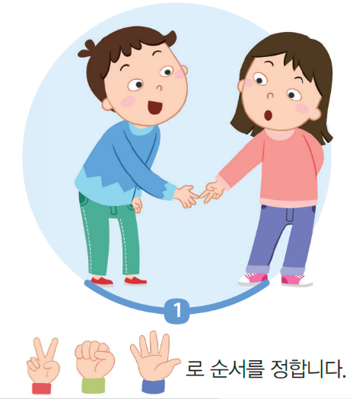
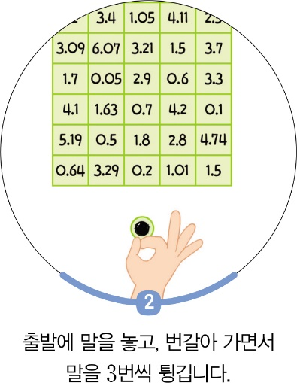
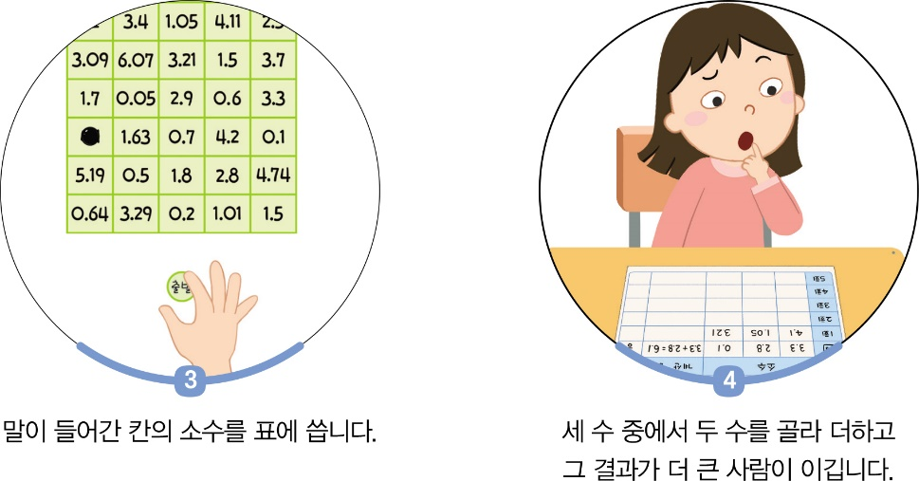
놀이
방법
1
2
준비물 말(바둑돌 또는 공깃돌)

Slide 3


Slide 4


Slide 5
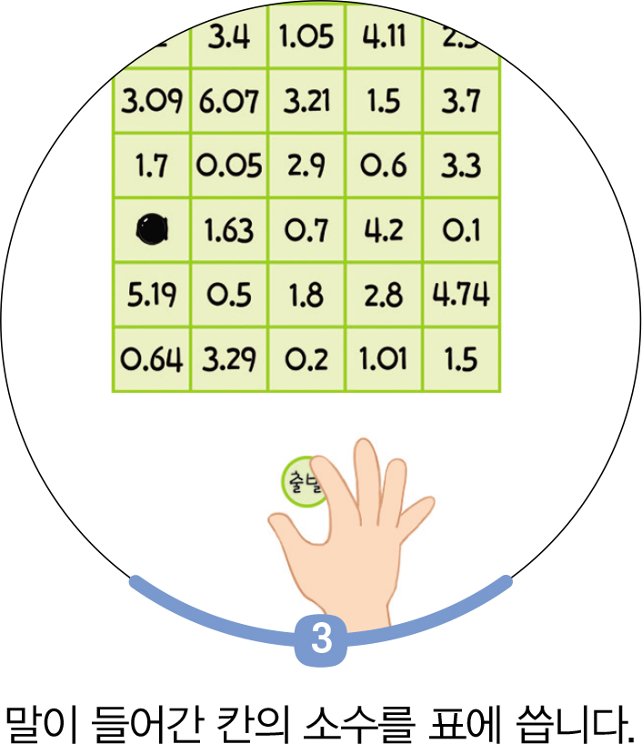

Slide 6
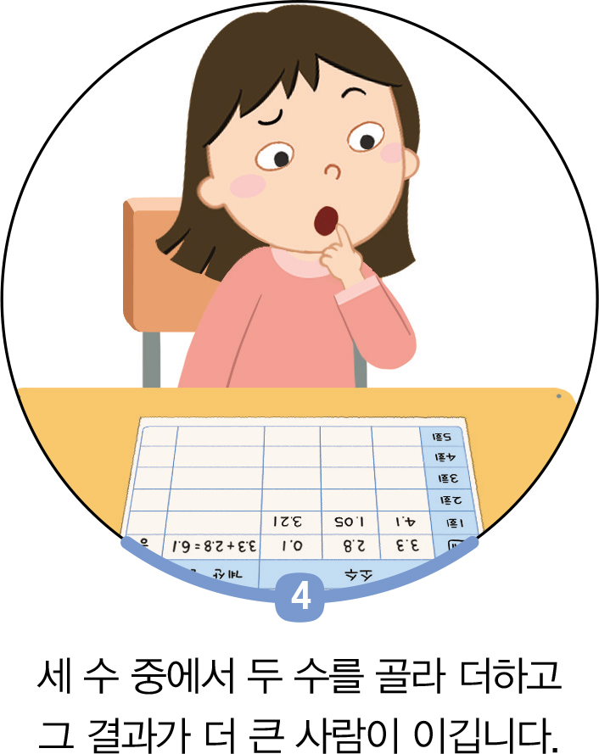

Slide 7

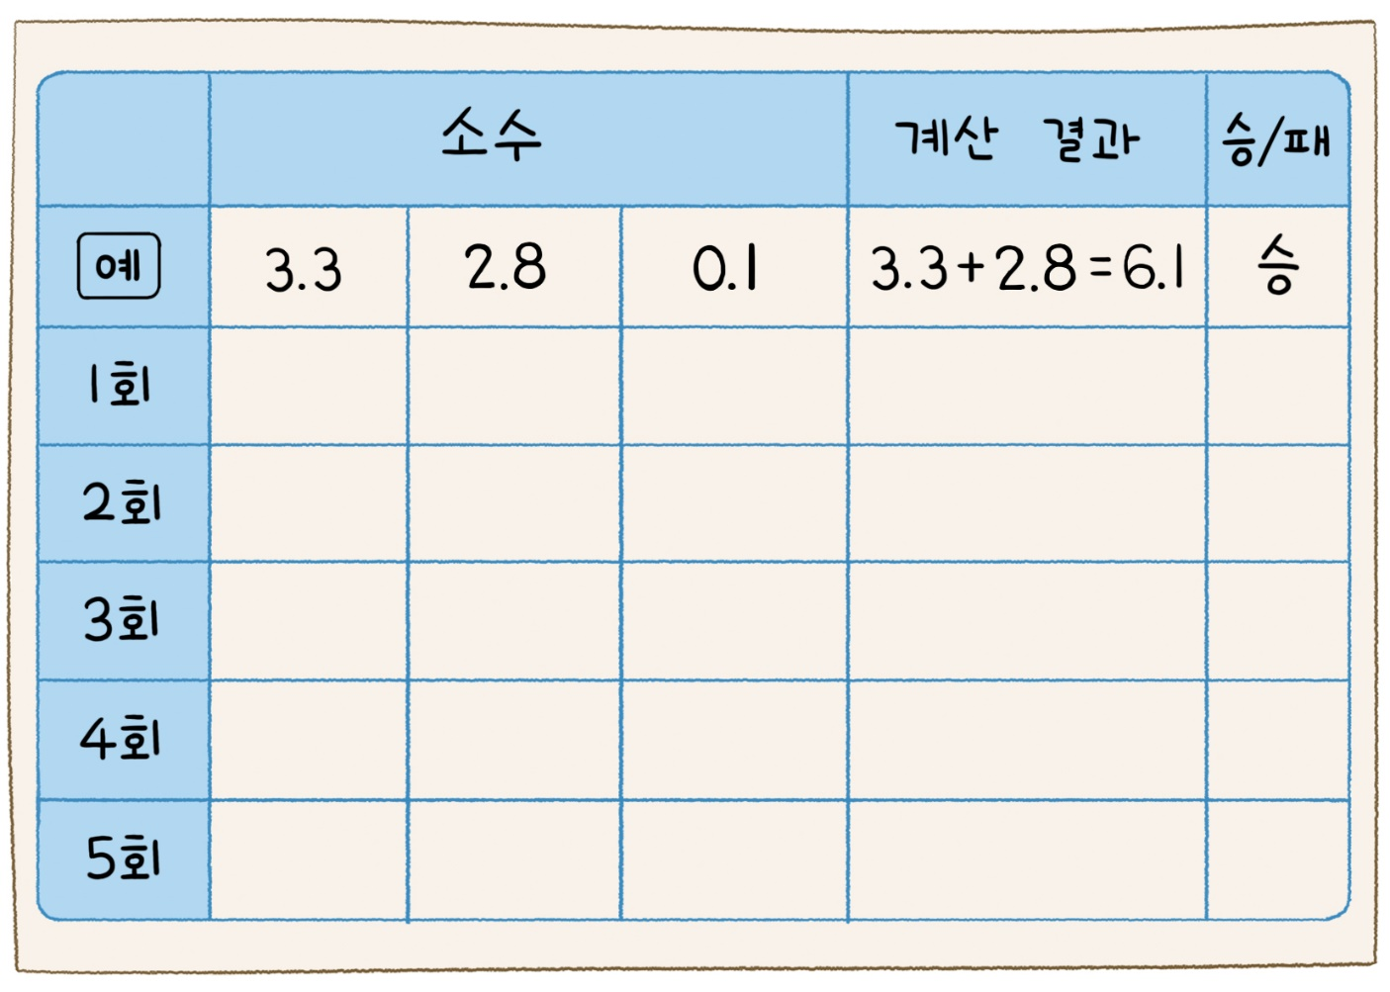
놀이
방법
1
2
1
친구들과 함께 놀이를 하고 표를 완성해 봅시다.

Slide 8



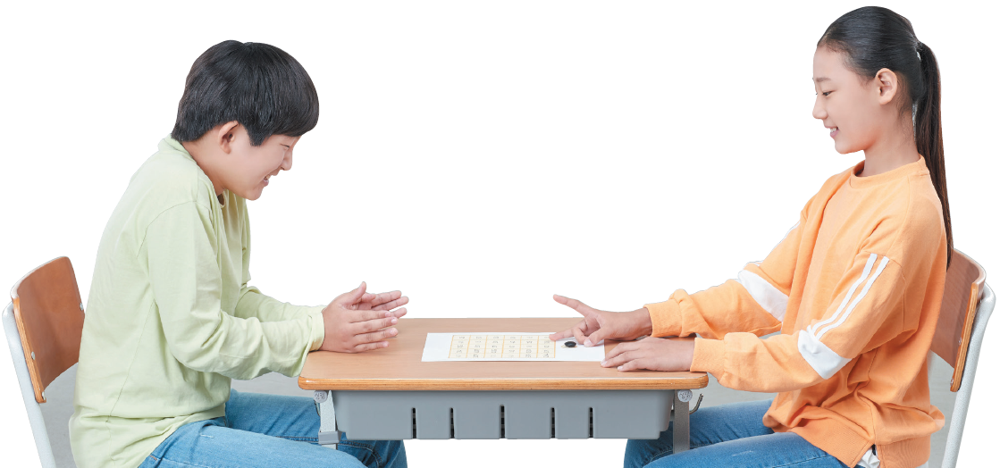
11
차시
창의 놀이터
놀이
방법
1
2
2
규칙을 바꾸어 놀이를 해 봅시다.
이번에는 합이 더 작은
사람이 이기는 것으로
해 볼까?

Slide 9
다음 시간에 배울 내용 알아보기
융합 연구소
12차시
자전거 여행을 떠나요

